Slide 1



Remote Sensing untuk Estimasi Soil Properties & Interpretasi Pedologis
Menghubungkan Respon Spektral Sensor dengan Nalar Pembentukan Tanah di Lanskap Perkebunan
Dr. rer. nat. Muhammad Anggri Setiawan, S.Si., M.Si.
Pusat Studi Pengelolaan Sumber Daya Lahan (PS2DL), Universitas Gadjah Mada & PT SMART Tbk
Menghubungkan Respon Spektral Sensor dengan Nalar Pembentukan Tanah di Lanskap Perkebunan
Dr. rer. nat. Muhammad Anggri Setiawan, S.Si., M.Si.
Pusat Studi Pengelolaan Sumber Daya Lahan (PS2DL), Universitas Gadjah Mada & PT SMART Tbk
ugm.ac.id
Notes:
Selamat pagi rekan-rekan agronomis dan pengelola perkebunan. Di sesi ini, kita akan membahas dua modul yang sangat erat hubungannya: Modul 4 tentang bagaimana gelombang cahaya bereaksi terhadap molekul tanah, dan Modul 6 tentang bagaimana pikiran seorang ahli tanah membaca lanskap kebun melalui citra satelit. Kita akan menggabungkan fisika spektral dengan geomorfologi pedologi.

Slide 2
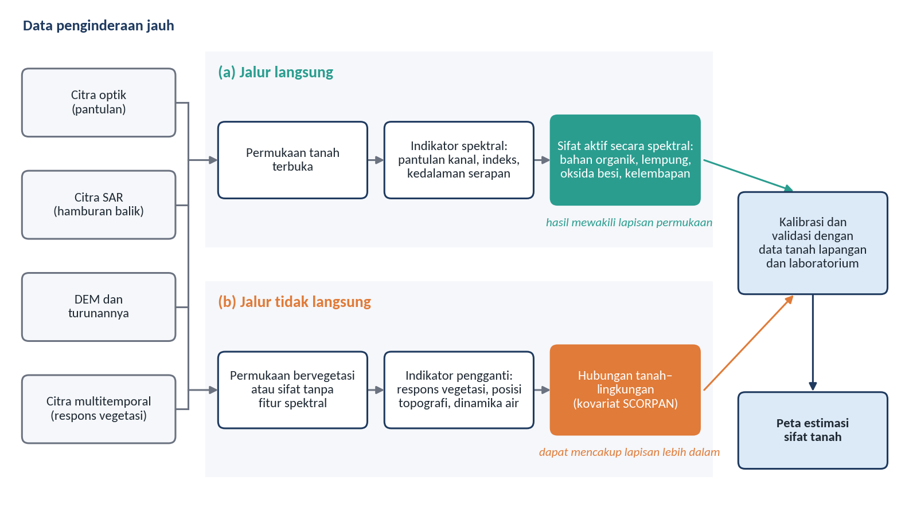
ARSITEKTUR KONSEP
Dua Jalur Pendugaan Sifat Tanah: Langsung vs. Tidak Langsung
• Jalur Langsung (*Direct Sensing*):
– Hanya berlaku pada piksel tanah terbuka (*bare soil*).
– Sensor merekam pantulan langsung dari mineral lempung, oksida besi, dan bahan organik di permukaan.
• Jalur Tidak Langsung (*Indirect Sensing*):
– Mendominasi perkebunan kelapa sawit dewasa bertajuk rapat.
– Sifat tanah diduga melalui proksi lingkungan: kesehatan kanopi sawit (NDVI/klorofil), posisi relief dari DEM (arah akumulasi air), dan sejarah bahan induk.
Gambar 4.1: Dua Jalur Pendugaan Sifat Tanah dari Penginderaan Jauh: Jalur Langsung (Tanah Terbuka) vs. Jalur Tidak Langsung (Kovariat Lingkungan) (Mulder et al., 2011).
Notes:
Bapak dan Ibu harus jernih membedakan dua jalur ini. Jika tanah tertutup kanopi sawit 100%, Anda tidak bisa mengukur lempung tanah secara langsung dari citra optik. Kita harus beralih ke jalur tidak langsung: memanfaatkan anomali kehijauan daun sawit dan posisi topografinya sebagai proksi kondisi perakaran tanah.

Slide 3
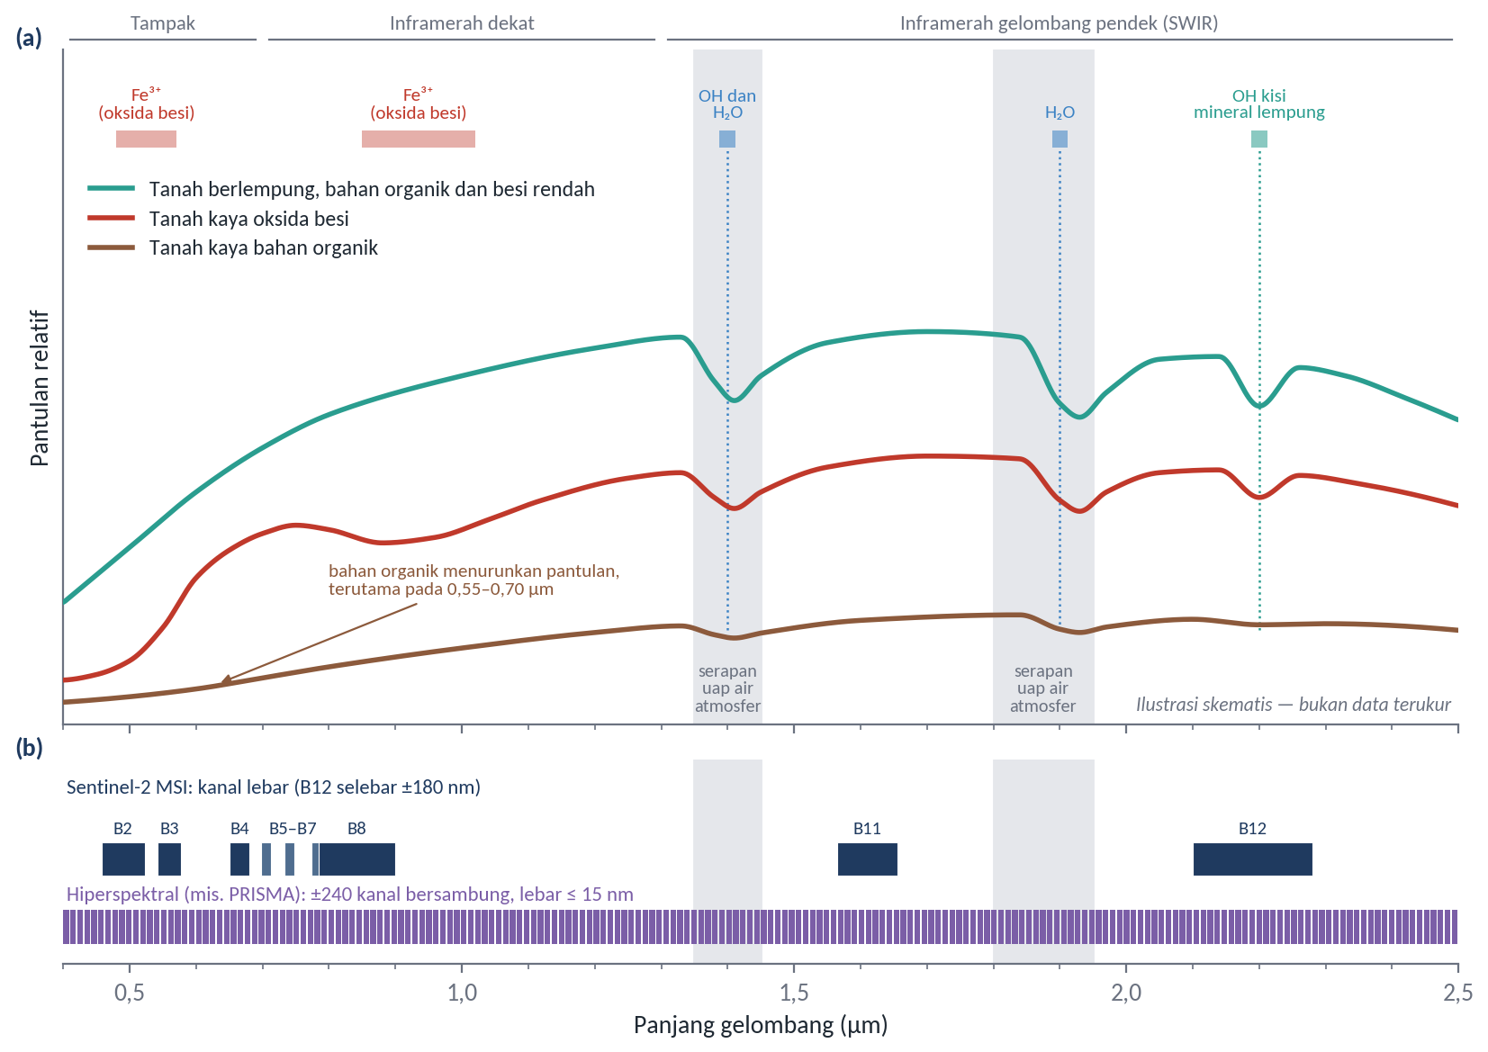
SPEKTROSKOPI DASAR
Fitur Serapan Diagnostik pada Spektrum Pantulan Tanah
• Setiap molekul dan mineral tanah memiliki frekuensi getaran resonansi ikatan kimia yang khas.
• Ketika disinari cahaya matahari, panjang gelombang yang bersesuaian dengan energi getaran tersebut akan diserap (*absorbed*), menghasilkan lembah serapan spektral (*spectral absorption features*).
• Kedalaman dan luas lembah serapan berkorelasi langsung dengan konsentrasi konstituen tanah tersebut di laboratorium.
Gambar 4.2: Kurva Spektroskopi Pantulan Tanah dan Fitur Serapan Diagnostik Kunci (Al-OH 2.20 µm, O-H / Air Bebas 1.4 µm dan 1.9 µm, serta Transisi Elektron Oksida Besi Fe).
Notes:
Mengapa tanah berwarna merah? Mengapa tanah berlempung tinggi memiliki tanda spektral khusus di SWIR? Ini bukan kebetulan visual. Ini adalah hukum spektroskopi molekuler. Di panjang gelombang 2,2 mikron, ikatan aluminium dan hidroksil (Al-OH) pada mineral lempung menyerap energi secara spesifik. Di sinilah letak 'sidik jari' tekstur tanah kita.

Slide 4
KOMPONEN TANAH AKTIF SPEKTRAL
Tiga Kromofor Utama Pengendali Pantulan Spektral
• 1. Mineral Lempung: Fitur serapan sempit di wilayah SWIR (2.1–2.4 µm). Semakin tinggi lempung, semakin dalam lembah serapan 2.2 µm.
• 2. Oksida Besi: Menentukan warna tanah (*soil hue/chroma*). Transisi elektron ion feri (Fe^{3+}) menyerap kuat cahaya biru (< 0.55 µm), memantulkan cahaya merah. Membedakan tanah terlapuk lanjut (Oxisols/Ultisols).
• 3. Bahan Organik Tanah (SOM): Bertindak sebagai penyerap cahaya global. Kadar C-organik > 2% menggelapkan seluruh spektrum tampak dan NIR, menutupi fitur mineral di bawahnya.
Notes:
Jika tanah Anda sangat kaya bahan organik atau gambut, kurva pantulan akan turun drastis ke bawah menjadi sangat gelap. Sebaliknya, pada tanah mineral Ultisol yang teroksidasi kuat di perkebunan kita, oksida besi dan mineral lempung mendominasi pantulan, memberikan warna kemerahan dan serapan khas di SWIR.

Slide 5
VARIABILITAS DINAMIS LAPANGAN
Pengaruh Dinamika Kelembapan dan Kekasaran Permukaan
• Pengaruh Air Tanah:
– Molekul air bebas memiliki koefisien serapan tinggi di seluruh rentang optik.
– Tanah basah memiliki reflektansi jauh lebih rendah dibandingkan tanah kering yang sama, dengan pendalaman ekstrem pada lembah 1.4 µm dan 1.9 µm.
• Pengaruh Ukuran Butir dan Agregat Permukaan:
– Tanah gembur berbutir halus memantulkan cahaya lebih banyak (hamburan balik tinggi).
– Permukaan tanah beragregat kasar, berbatu, atau berkerak memerangkap cahaya dalam mikrorongga bayangan, menurunkan nilai pantulan spektral yang terekam sensor.
Notes:
Kondisi lapangan sangat dinamis. Tanah lempung yang sama jika direkam pada pagi hari setelah hujan lebat akan memberikan nilai digital yang sama sekali berbeda dibanding saat terekam di puncak musim kemarau. Itulah mengapa koreksi kelembapan dan pemilihan waktu citra mutlak diperlukan.

Slide 6
KEMAMPUAN SENSOR
Sensor Multispektral (Sentinel-2) vs. Hiperspektral (PRISMA/EnMAP)
• Multispektral (Sentinel-2 / Landsat-8/9):
– Memiliki 10–13 saluran lebar (20–100 nm).
– Tidak mampu memisahkan lembah serapan sempit mineral lempung individual, tetapi sangat efektif menghitung rasio indeks permukaan (*Clay Ratio* B11/B12).
– Resolusi spasial tinggi (10–20 m), gratis, cakupan global rutin 5 harian.
• Hiperspektral (PRISMA, EnMAP, EMIT, AVIRIS):
– Memiliki 200+ saluran sempit kontinu (5–10 nm).
– Mampu melakukan dekonvolusi serapan kimiawi murni dan mengidentifikasi tipe lempung spesifik (kaolinit vs montmorilonit).
– Keterbatasan: Cakupan sapuan sempit (30 km), waktu kunjungan ulang rendah, volume data sangat besar.
Gambar 4.2(b): Komparasi Kanal Lebar Sentinel-2 MSI (B11 dan B12) terhadap Kurva Spektroskopi Kontinu Hiperspektral pada Wilayah Serapan Lempung SWIR.
Notes:
Sentinel-2 adalah 'kuda beban' kita sehari-hari di perkebunan karena ketersediaannya gratis dan rutin. Namun, Sentinel-2 memiliki keterbatasan spektral: ia merata-ratakan wilayah serapan SWIR ke dalam dua saluran (Band 11 dan 12). Jika kita membutuhkan identifikasi mineral lempung spesifik, data hiperspektral seperti EnMAP atau PRISMA adalah rujukan utamanya.

Slide 7
TABEL OPERASIONAL
Indikator Penginderaan Jauh untuk Karakterisasi Sifat Tanah
• Tekstur (Kadar Lempung): Serapan gugus Al-OH 2.2 µm, rasio SWIR1/SWIR2, dinamika penurunan kelembapan pasca-hujan pada SAR (Jalur Langsung & Tidak Langsung).
• Kelembapan Permukaan: Pantulan SWIR menurun tajam, hamburan balik SAR meningkat seiring kenaikan konstanta dielektrik tanah basah (Jalur Langsung).
• Bahan Organik (C-Organik): Penurunan pantulan tampak, indeks kecerahan (BI), indeks warna (Jalur Langsung).
• Oksida Besi (Fe): Transisi elektron di kanal tampak dan NIR, indeks kemerahan (RI), indeks pewarnaan (CI) (Jalur Langsung).
• Drainase & Muka Air Tanah: Indeks kebasahan topografi (TWI) dari DEM, persistensi basah multitemporal SAR (Jalur Tidak Langsung).
• pH, KTK, Hara (N, P, K): Tidak memiliki fitur serapan primer; diduga melalui kovariat vegetasi, bentuklahan, dan korelasi sekunder dengan lempung/SOM (Jalur Tidak Langsung).
Notes:
Tabel ini adalah ringkasan operasional yang wajib dipahami tim GIS estate. Perhatikan baris pH dan hara NPK: hara tanah tidak memiliki sinyal optik primer di citra satelit! Menduga pH dan KTK dari citra satelit murni dilakukan melalui jalur tidak langsung menggunakan model korelasi lingkungan.

Slide 8
FORMULA & ALGORITMA INDEKS
Transformasi Indeks Spektral Tanah pada Sentinel-2
• Indeks Kecerahan (*Brightness Index - BI*):
– BI = sqrt{frac{R^2 + G^2 + B^2}{3}} = sqrt{frac{B4^2 + B3^2 + B2^2}{3}}
– Sensitif terhadap albedo permukaan, kadar bahan organik, dan status kelembapan tanah.
• Indeks Kemerahan (*Redness Index - RI*):
– RI = frac{R^2}{B × G^3} = frac{B4^2}{B2 × B3^3}
– Diagnostik kandungan mineral hematit dan intensitas pelapukan tanah tropis.
• Rasio Mineral Lempung (*Clay Ratio*):
– Clay Ratio = frac{SWIR1}{SWIR2} = frac{B11}{B12}
– Memanfaatkan kontras serapan hidroksil lempung pada kanal 2.19 µm (B12).
• Indeks Kelembapan Tanah Ternormalisasi (*NSMI*):
– NSMI = frac{B11 - B12}{B11 + B12}
– Indikator cepat estimasi kelembapan permukaan tanah terbuka.
Notes:
Mengapa kita melakukan transformasi indeks dan rasio pita? Karena rasio antar-saluran dapat mereduksi gangguan bayangan topografi dan variasi sudut datang matahari. Rasio Band 11 terhadap Band 12 pada Sentinel-2 adalah indikator paling populer untuk mendeteksi konsentrasi lempung tanah terbuka.

Slide 9
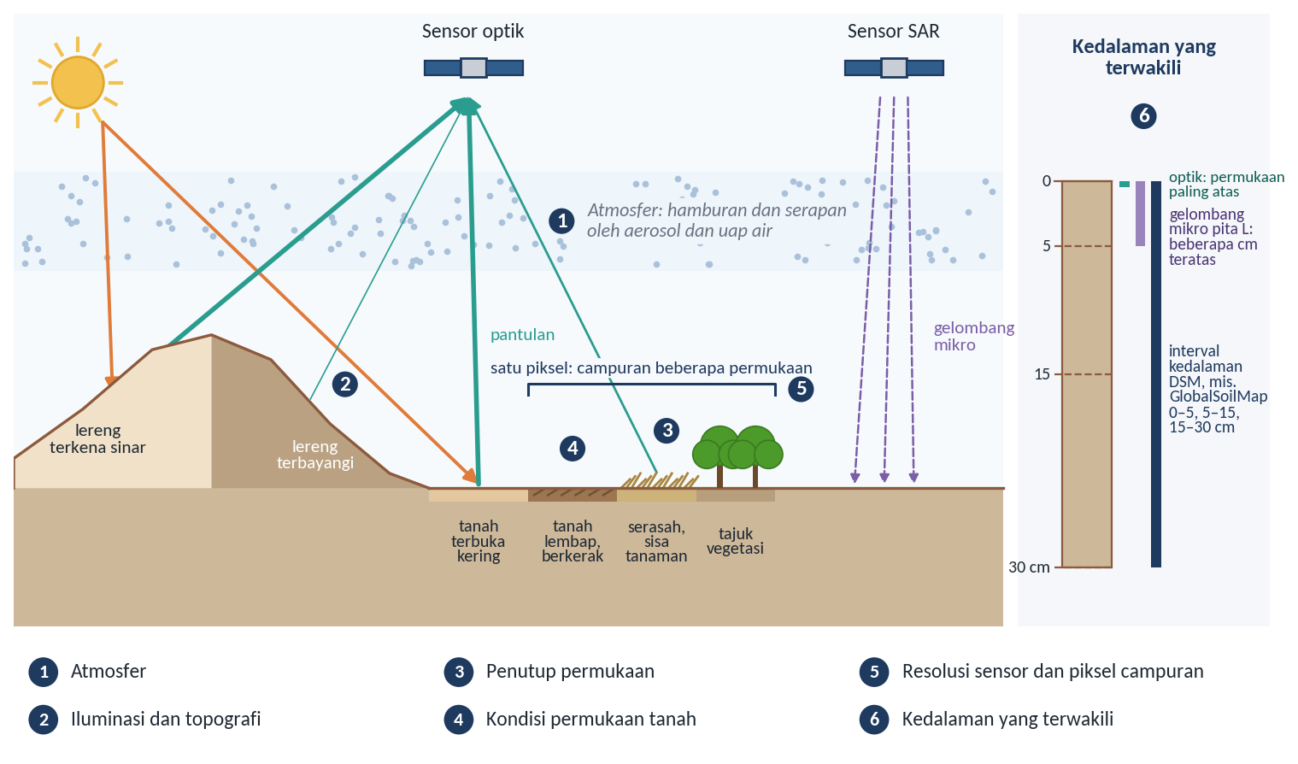
KALIBRASI & KOREKSI DATA
Enam Faktor Pengganggu Sinyal Tanah dan Pengendaliannya
• Atmosfer (Uap Air, Aerosol): Gunakan data Level-2A (Bottom-of-Atmosphere / BOA) yang telah dikoreksi Sen2Cor; hindari kanal di luar jendela atmosfer.
• Iluminasi & Topografi: Lereng yang menghadap matahari berpantulan jauh lebih tinggi dibanding lereng terbayang; gunakan koreksi topografi (*cosine/C-correction*) dengan bantuan DEM teliti.
• Penutup Vegetasi & Serasah: Menutupi sinyal tanah asli; lakukan penapisan tanah terbuka (*bare soil filtering*) menggunakan ambang NDVI dan NBR2 (Modul 5).
• Kelembapan & Kekasaran Tanah: Menekan pantulan spektral; standardisasi pemilihan citra pada periode kering seragam.
• Karakteristik Sensor: Sesuaikan resolusi spasial dan spektral dengan tujuan pemetaan.
• Kedalaman Sinyal: Sinyal sensor hanya mewakili 0–2 mm permukaan atas; kalibrasikan secara hati-hati terhadap data laboratorium lapisan profil perakaran.
Gambar 4.3: Enam Faktor Lingkungan yang Memengaruhi Sinyal Penginderaan Jauh Tanah: Atmosfer, Iluminasi/Topografi, Tutupan Permukaan, Kondisi Fisik Tanah, Resolusi Piksel Campuran, dan Kedalaman Sinyal.
Notes:
Jangan pernah mengolah citra Level-1C (Top of Atmosphere) mentah untuk estimasi tanah. Uap air di udara tropis akan disangka lempung oleh model Anda! Kita wajib menggunakan produk Level-2A reflektansi permukaan dan melakukan koreksi topografi pada blok-blok kebun yang berbukit.

Slide 10
REALITAS BIOFISIK
Tantangan Kedalaman: Sinyal Permukaan (0–2 mm) vs. Zona Perakaran (0–100 cm)
• Sensor optik satelit tidak memiliki daya tembus kedalaman; sinyal yang direkam murni berasal dari fraksi milimeter teratas tanah terbuka.
• Akar sawit menyerap hara dan air pada kedalaman 20–80 cm.
• Estimasi sifat lapisan bawah (*subsoil*) tidak dapat dilakukan secara langsung, melainkan harus dimodelkan melalui fungsi transfer pedologis (*pedotransfer functions*) atau model korelasi SCORPAN multi-kedalaman (Modul 8).
Gambar 4.3 (Panel Inzet Kanan): Kontras Kedalaman Informasi: Sensor Optik Satelit (0–2 mm) vs Radar L-band (beberapa cm) vs Lapisan Perakaran Aktif Sawit (20–80 cm) dan Interval Baku GlobalSoilMap.
Notes:
Ini adalah peringatan penting bagi kita semua: satelit optik tidak bisa melihat apa yang ada di kedalaman 50 cm di bawah tanah! Yang dilihat satelit hanya 'kulit ari' tanah setebal 2 milimeter. Untuk memetakan profil tanah sawit yang dalam, kita membutuhkan jembatan penalaran pedologis dan pemodelan kovariat lingkungan.

Slide 11
TRANSISI MATERI
Rangkuman Estimasi Spektral & Membuka Nalar Pedologi
• Estimasi langsung terbatas pada tanah terbuka dan sifat aktif spektral; estimasi tidak langsung memerlukan kovariat lingkungan.
• Namun, apakah memetakan tanah cukup hanya dengan menghitung nilai piksel indeks spektral? TIDAK.
• Komputer hanya melihat angka numerik reflektansi, tetapi seorang pedologis melihat sejarah bentanglahan, arah erosi, akumulasi air, dan proses pembentukan tanah di baliknya.
• Kita melangkah ke Bagian 6: Interpretasi Pedologis dari Data Remote Sensing.
Notes:
Setelah kita memahami rumus dan indeks spektral di Bagian 4, sekarang kita akan masuk ke 'jiwa' dari pemetaan tanah di Bagian 6. Bagaimana kita membaca sebuah citra satelit bukan sekadar sebagai kumpulan angka piksel, melainkan sebagai sebuah bentanglahan hidup yang memiliki sejarah pembentukan tanah? Mari kita masuk ke Interpretasi Pedologis.

Slide 12
PENGANTAR BAGIAN 6 - INTERPRETASI PEDOLOGIS
Hakikat Interpretasi Pedologis: Melihat yang Tak Tampak
• Masalah Fundamental: Tanah pada citra satelit hampir selalu tertutup oleh tajuk vegetasi (pohon sawit, semak, LCC) atau lapisan serasah (Buringh 1955).
• Definisi Interpretasi Pedologis: Proses deduktif-ilmiah menerjemahkan kenampakan lanskap luar yang tampak pada citra menjadi informasi sebaran, batas, dan sifat tanah di bawahnya.
• Berbeda dengan pemetaan tutupan lahan biasa, interpretasi pedologis menuntut integrasi antara geomorfologi, hidrologi, dan genesis tanah.
Notes:
Profesor Buringh sejak tahun 1955 sudah menegaskan: menafsirkan tanah dari foto udara sangat berbeda dengan menafsirkan jalan atau pohon. Pohon sawit tampak nyata di foto. Tanah tidak tampak! Namun, pohon sawit yang menguning di cekungan rendahan memberi tahu kita bahwa di bawahnya ada masalah drainase atau pirit dangkal. Kita membaca tanah dari petunjuk lingkungannya.

Slide 13
LANDASAN TEORI ILMIAH
*The Soil Survey Hypothesis*: Dasar Logika Delineasi Tanah
• Hipotesis Survei Tanah (Rossiter 2000):
– > *"Pola sebaran tanah di alam tidak acak, melainkan dapat diprediksi dan berkorelasi kuat dengan kenampakan bentanglahan luar yang lebih mudah diamati dan dipetakan melalui penginderaan jauh."*
• Korelasi bentanglahan-tanah (*landscape-soil correlation*) memungkinkan penarikan batas satuan tanah secara efisien tanpa harus menggali lubang tanah di setiap meter persegi.
Notes:
Tanah di alam tidak jatuh dari langit secara acak. Tanah adalah hasil interaksi bentanglahan selama ribuan tahun. Karena kita bisa melihat bentuklahan dan pola aliran air di citra satelit, kita bisa menduga di mana batas perubahan sifat tanah terjadi. Inilah inti dari hipotesis survei tanah.

Slide 14
METODOLOGI INTERPRETASI CITRA
Delapan Unsur Interpretasi Citra dalam Konteks Pedologi
• **Rona & Warna (*Tone/Color*):** Mencerminkan kelembapan tanah, kandungan bahan organik, dan status klorofil tanaman penutup.
• **Bentuk (*Shape*):** Mengidentifikasi satuan geomorfik (kipas aluvial, tanggul alam/levee, bukit sisa, teras sungai).
• **Ukuran (*Size*):** Dimensi fisik bentuklahan untuk mencocokkan dengan skala survei dan ambang batas MLA.
• **Pola (*Pattern*):** Pola spasial teratur atau berulang (pola drainase, pola singkapan, terasering).
• **Tekstur (*Texture*):** Tingkat kehalusan/kekasaran visual citra; tekstur kasar tajuk sawit tua vs tekstur halus semak/tanaman muda.
• **Bayangan (*Shadow*):** Menegaskan relief mikro dan makro lereng; waspada distorsi bayangan matahari.
• **Situs (*Site*):** Posisi topografi relatif (puncak igir, lereng terjal, kaki bukit, dasar rawa).
• **Asosiasi (*Association*):** Hubungan keterkaitan logis (rawa selalu berasosiasi dengan tanah histosol/gambut atau gleysol; tanggul alam berasosiasi dengan tanah fluvent bertekstur pasiran).
Notes:
Delapan unsur interpretasi ini bukan sekadar hafalan geografi dasar. Bagi seorang pedologis, unsur 'Asosiasi' dan 'Situs' adalah yang paling kuat. Jika Anda melihat posisi lahan berada di dataran banjir sungai dengan pola meander, secara pedologis asosiasinya pasti tanah aluvial muda (Entisol/Inceptisol), bukan tanah tua Ultisol yang masam.

Slide 15
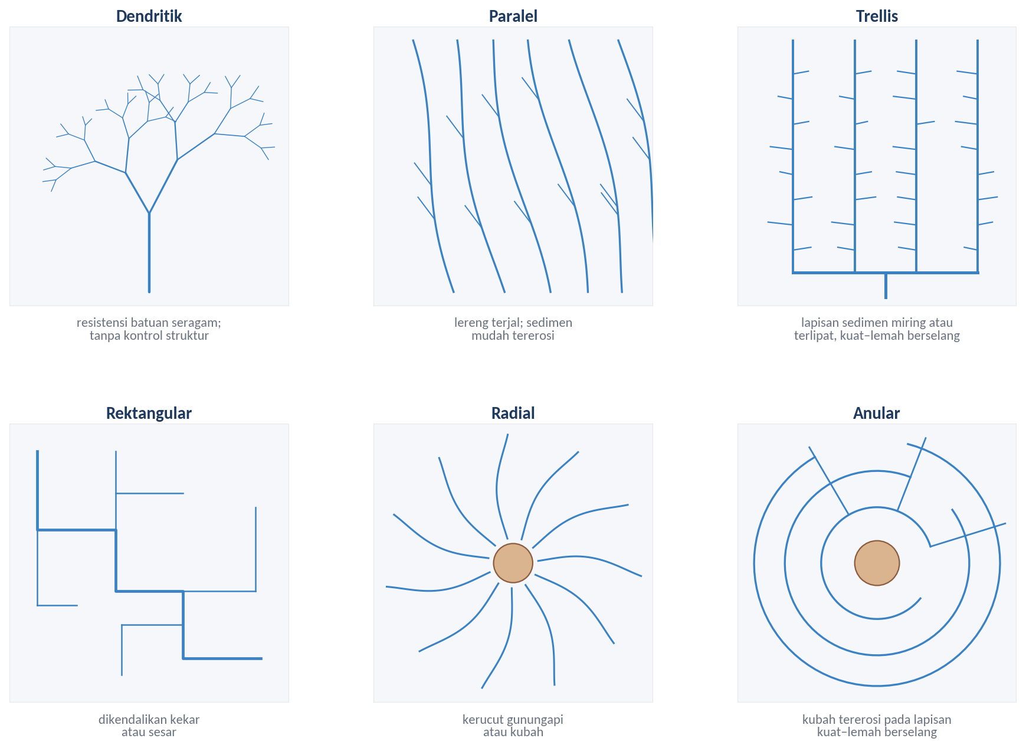
ANALISIS MORFOMETRI & DRAINASE
Pola Aliran Sungai dan Pola Erosi Mencerminkan Sifat Tanah
• Jaringan drainase permukaan adalah ekspresi langsung dari permeabilitas, ketahanan erosi, dan struktur batuan di bawah tanah.
• Kerapatan Aliran (*Drainage Density*):
– Kerapatan aliran tinggi: Permeabilitas tanah rendah (lempung berat, limpasan permukaan tinggi, mudah tererosi).
– Kerapatan aliran rendah: Permeabilitas tanah tinggi (tanah pasiran porous atau batuan berpori, air meresap cepat).
• Pola erosi parit (*gully erosion*) yang tampak pada foto udara menandakan solum tanah tebal yang rentan dispersi pada lereng rentan.
Gambar 6.1: Empat Pola Aliran Permukaan Utama dan Pengontrol Struktur/Litologi Bawah Permukaannya: (a) Dendritik, (b) Paralel, (c) Rektangular, dan (d) Trellis.
Notes:
Perhatikan pola alur air di afdeling kebun Anda dari foto udara. Jika cabang-cabang sungai kecil sangat rapat seperti jaring laba-laba, itu indikator mutlak bahwa tanah tersebut berlempung berat dengan infiltrasi rendah sehingga air lari di permukaan. Jika air tidak tampak mengalir di permukaan, tanahnya sangat porous atau berpasir.

Slide 16
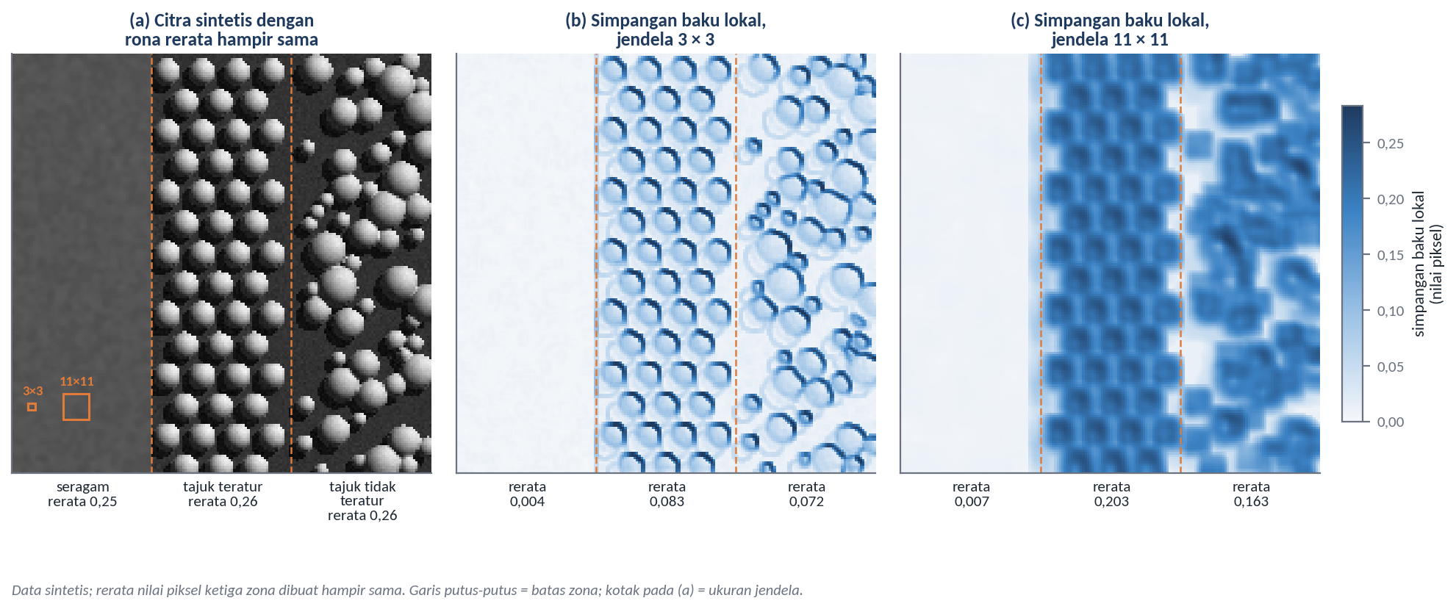
ANALISIS STATISTIK SPASIAL
Analisis Tekstur Citra dan Simpangan Baku Lokal
• Tekstur pada citra optik mencerminkan frekuensi perubahan rona/warna dalam area tertentu.
• Tekstur dapat dikuantifikasi secara matematis menggunakan filter simpangan baku lokal (*local standard deviation*) atau matriks GLCM (*Gray-Level Co-occurrence Matrix*).
• Pada perkebunan kelapa sawit:
– Tekstur halus: Sawah, permukaan air, tanah terbuka rata, tanaman penutup tanah homogen.
– Tekstur kasar/bintik-bintik: Blok kelapa sawit dewasa (tajuk berulang dan bayangan sela pelepah).
Gambar 6.2: Kuantifikasi Tekstur Citra Menggunakan Filter Simpangan Baku Lokal: (a) Citra Asli Perkebunan, (b) Jendela 3× 3 Piksel (Mikro-tekstur Tajuk Sawit Individual), dan (c) Jendela 15× 15 Piksel (Makro-bentanglahan).
Notes:
Tekstur membantu kita memisahkan batas tanaman homogen dengan semak liar atau vegetasi riparian alami di sepanjang sempadan sungai kebun sawit. Filter simpangan baku lokal adalah alat bantu kuantitatif untuk mempertajam batas tekstur tersebut.

Slide 17
TABEL SINTESIS PEDOLOGI
Menerjemahkan 5 Faktor Pembentuk Tanah ke Kenampakan Citra
• Relief: Bentuk/kemiringan lereng, bayangan medan, model elevasi digital → Membedakan proses erosi (puncak), transportasi (lereng), dan deposisi koluvial (kaki lereng). Faktor paling dominan pembeda tanah pada skala kebun!
• Bahan Induk: Pola aliran, bentanglahan, rona singkapan batuan → Menentukan tekstur bawaan, cadangan mineral primer, dan tipe lempung.
• Waktu (Umur Geomorfik): Tingkat diseksi lereng, teras sungai bertingkat → Mengindikasikan stadium perkembangan profil (Entisol muda vs Ultisol/Oxisol tua).
• Organisme: Pola tutupan vegetasi, sejarah bukaan kebun → Mengindikasikan akumulasi bahan organik dan bioperturbasi.
• Kondisi Air/Hidrologi: Rona basah gelap, vegetasi rawa indikator, jalur depresi → Menentukan kelas drainase tanah dan kedalaman jeluk pirit/karat redoks.
Notes:
Dalam skala satu estate kelapa sawit (10.000–20.000 ha), faktor iklim makro praktis seragam. Yang menyebabkan tanah di Blok A berbeda dengan Blok B adalah RELIEF dan BAHAN INDUK. Oleh karena itu, fokus utama interpretasi citra kita harus tertuju pada analisis morfologi medan dan litologi.

Slide 18
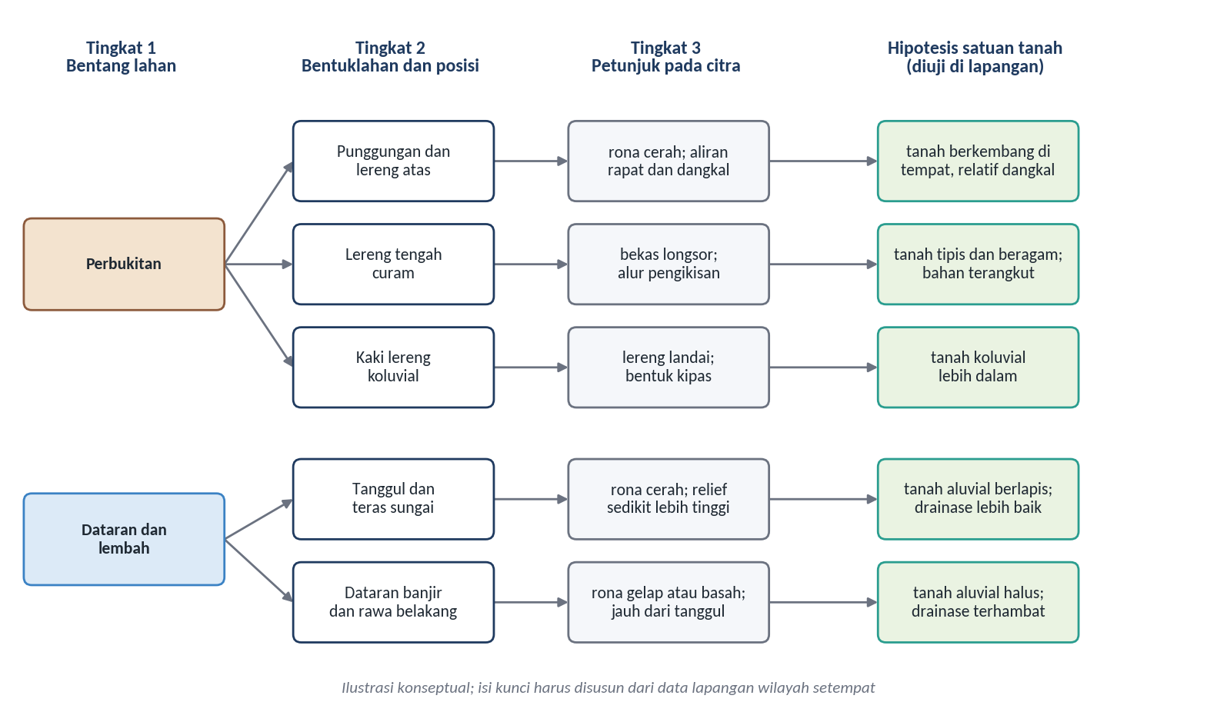
OPERASIONAL DELINEASI
Penyusunan Kunci Interpretasi Bertingkat (*Hierarchical Elimination Key*)
• Kunci interpretasi bertingkat memandu penafsir bekerja secara sistematis dari fenomena makro ke detail mikro.
• Mengeliminasi ambiguitas visual: rona gelap di dataran aluvial diartikan sebagai tanah tergenang (*poorly drained*), sedangkan rona gelap di punggungan bukit diartikan sebagai tanah kaya bahan organik atau bayangan awan.
• Kunci interpretasi harus didokumentasikan tertulis agar proses delineasi dapat diuji dan direproduksi oleh analis lain.
Gambar 6.3: Pohon Keputusan Kunci Interpretasi Bertingkat (Hierarchical Elimination Key): Dari Bentuklahan Makro, Posisi Lereng, Litologi, hingga Kelas Drainase Tanah.
Notes:
Jangan mendelineasi tanah secara acak melompat-lompat. Buat kunci eliminasi bertingkat seperti pada Gambar 6.3. Pertama, pisahkan dulu dataran dari perbukitan. Di perbukitan, bagi menjadi punggungan dan lereng. Di dataran, pisahkan yang tergenang dan yang kering. Bekerja terstruktur seperti ini menjamin peta tanah Anda logis.

Slide 19
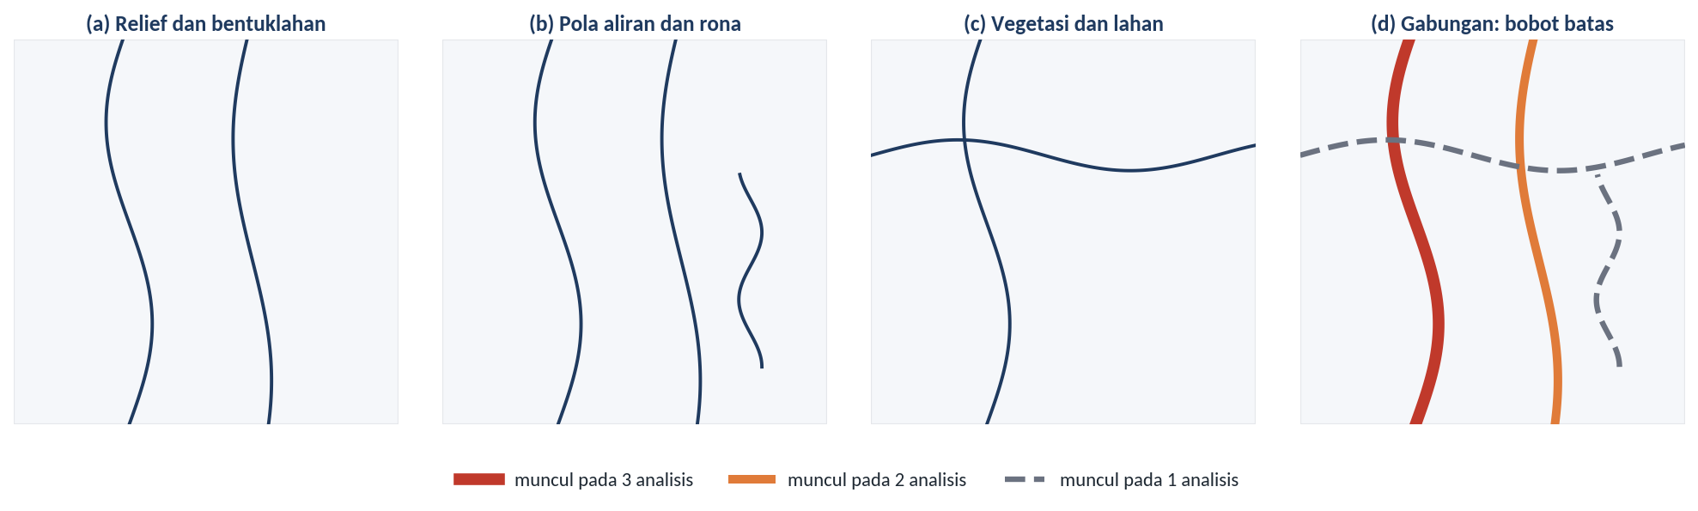
KARTOGRAFI BATAS TANAH
Menarik Garis Batas: Batas Tegas (*Abrupt*) vs. Batas Bergradasi (*Gradational*)
• Di alam nyata, batas tanah terbagi menjadi dua tipe:
– **Batas Tegas (*Sharp Boundaries*):** Terjadi akibat diskontinuitas litologi tajam (misal kontak intrusi basal dengan batu pasir) atau tekuk lereng struktural patahan.
– **Batas Bergradasi (*Gradual / Diffuse Boundaries*):** Terjadi pada toposekuen lereng yang landai, di mana tanah perlahan berubah dari drainase baik ke drainase agak terhambat sepanjang ratusan meter.
• Prinsip *Converging Evidence* (Pembobotan Konvergen):
– Garis batas ditarik pada zona di mana batas perubahan lereng, batas rona citra, dan batas vegetasi saling berimpit atau berdekatan (Gambar 6.4).
Gambar 6.4: Prinsip Bukti Konvergen (Converging Evidence): Menarik Batas Satuan Peta Tanah Transisi Berdasarkan Tumpang Susun Garis Batas Rona, Vegetasi, dan Tekuk Lereng.
Notes:
Seorang surveyor sering bingung: 'Pak, di lereng landai ini, di mana persisnya saya harus menggoreskan garis batas poligon?' Gunakan prinsip bukti konvergen. Periksa di mana garis tekuk lereng bertemu dengan perubahan rona kelembapan citra. Garis kompromi itulah batas satuan peta tanah terbaik.

Slide 20
KOMPARASI METODOLOGIS UTAMA
Benturan Paradigma: Interpretasi Pedologis vs. Klasifikasi Citra Otomatis
• Klasifikasi Berbasis Piksel (Isodata, Maximum Likelihood):
– Murni mengelompokkan kemiripan spektral per sel. Sangat cepat, tetapi menghasilkan efek *salt-and-pepper* (bintik-bintik acak) dan tertipu oleh bayangan atau fase tanaman.
• Klasifikasi Berbasis Objek (OBIA) & Machine Learning:
– Mengelompokkan piksel menjadi segmen objek berdasarkan spektral dan bentuk. Lebih rapi, namun segmen sering kali hanya mengikuti petak blok jalan buatan manusia, bukan satuan tanah alami.
• Interpretasi Pedologis:
– Menggunakan nalar hubungan bentanglahan-tanah (*soil-landscape relationship*). Mampu melihat menembus kanopi vegetasi dan mengabaikan gangguan sesaat.
Notes:
Ini adalah tabel paling krusial di Modul 6. Mengapa kita tidak menyerahkan pemetaan tanah sepenuhnya kepada algoritma klasifikasi citra otomatis? Karena komputer tidak punya pengetahuan pedologi! Komputer hanya mengelompokkan warna piksel yang sama. Jika satu blok sawit terbayang awan, komputer akan mengklasifikasikannya sebagai jenis tanah yang berbeda. Ini fatal!

Slide 21
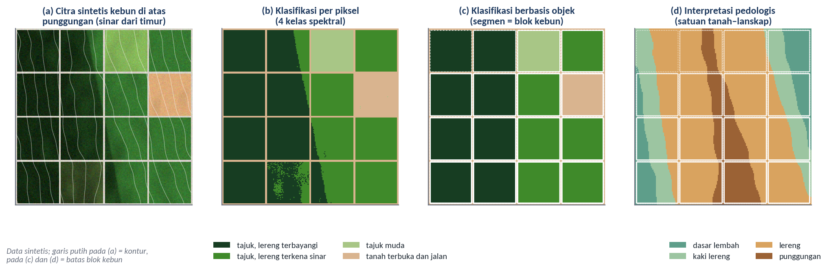
STUDI KASUS VISUAL LAPANGAN
Bukti Lapangan: Mengapa Algoritma Komputer Tertipu di Kebun Berbukit?
• Batas afdeling atau blok jalan kelapa sawit dibuat oleh manusia dengan garis lurus geometris, sedangkan batas satuan tanah di alam mengikuti kontur dan morfologi bentanglahan.
• Klasifikasi otomatis berbasis citra optik selalu terdistorsi oleh perbedaan iluminasi lereng yang menghadap vs membelakangi matahari.
• Penafsir pedologis memahami bahwa lereng yang terkena sinar matahari dan lereng yang terbayangi di punggungan yang sama memiliki bahan induk dan proses genesis tanah yang identik.
Gambar 6.5: Komparasi Bukti Lapangan Kebun Berbukit: (a) Klasifikasi Piksel (Tercemar Bayangan), (b) Klasifikasi Objek (Terkunci Blok Jalan), dan (c) Delineasi Pedologis Ahli yang Menghormati Kontur Alami.
Notes:
Lihat Gambar 6.5 di layar. Panel kiri dan tengah adalah hasil algoritma komputer tanpa ahli pedologi: batasnya mengikuti jalan kebun dan terbelah oleh bayangan matahari. Sekarang lihat panel kanan: ahli pedologi menarik garis batas melengkung memotong jalan kebun karena bentuk bukitnya memang melengkung. Peta tanah yang benar untuk agronomi adalah panel kanan!

Slide 22
KESIMPULAN & INTEGRASI
Menempatkan Nalar Pedologi sebagai Pengendali Model Digital
• Estimasi spektral sifat tanah (Modul 4) memberikan data kuantitatif pada piksel tanah terbuka dan indeks kovariat permukaan.
• Interpretasi pedologis (Modul 6) menyediakan kerangka konseptual bentanglahan yang mencegah model digital menghasilkan prediksi yang konyol secara logika alam.
• Pesan Kunci untuk Praktisi:
– *Machine learning* dan *remote sensing* adalah akselerator dan pengukur yang luar biasa cepat.
– Namun, nalar pedologi adalah **kemudi (*steering wheel*)** yang menjamin peta tanah yang dihasilkan dapat dipertanggungjawabkan secara ilmiah dan operasional perkebunan.
Notes:
Bapak dan Ibu sekalian, kesimpulan dari Modul 4 dan 6: teknologi satelit mutakhir dan kecerdasan buatan hanyalah instrumen pengukur. Tanpa pemahaman pedologi di kepala kita, angka-angka itu tidak bermakna. Jadikan nalar pedologi sebagai nahkoda, dan jadikan remote sensing sebagai mata kita. Sesi berikutnya akan membahas bagaimana kita mengekstrak tanah terbuka di bawah tajuk sawit bersama Dr. Retnadi. Terima kasih.

